Slide 1
Firebase MLKit을 이용한
Branch내 Face Detection 구현

Slide 2
실행 환경 설정
Gradle에 종속성 추가

Slide 3
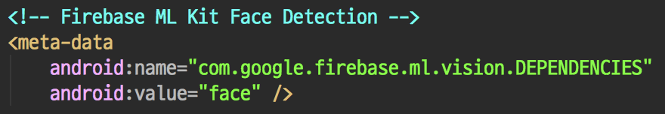
실행 환경 설정
Manifest에도 추가 설정을 해주면 좋다
Firebaes의 얼굴 추적 기준 모델을 앱 다운로드시 같이 다운받게 해주는 기능
Optional이므로 추가하지 않아도 되며, 이 경우 Firebase Face Detector를 처음 실행했을 때 다운로드한다

Slide 4
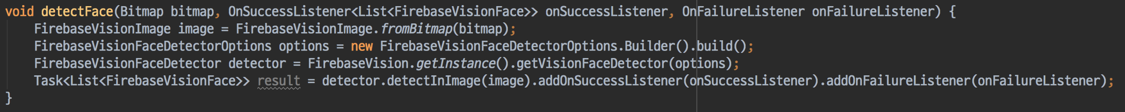
2. detectFace() method
Bitmap 객체 속 얼굴 정보 추적
추적에 대한 다양한 옵션을 추가할 수 있음(다음페이지)
궁극적으로 detector.detectInImage(image) 메소드를 통해 face detection을 실행하며, 이에 대한 결과를 리스너로 받아서 처리

Slide 5
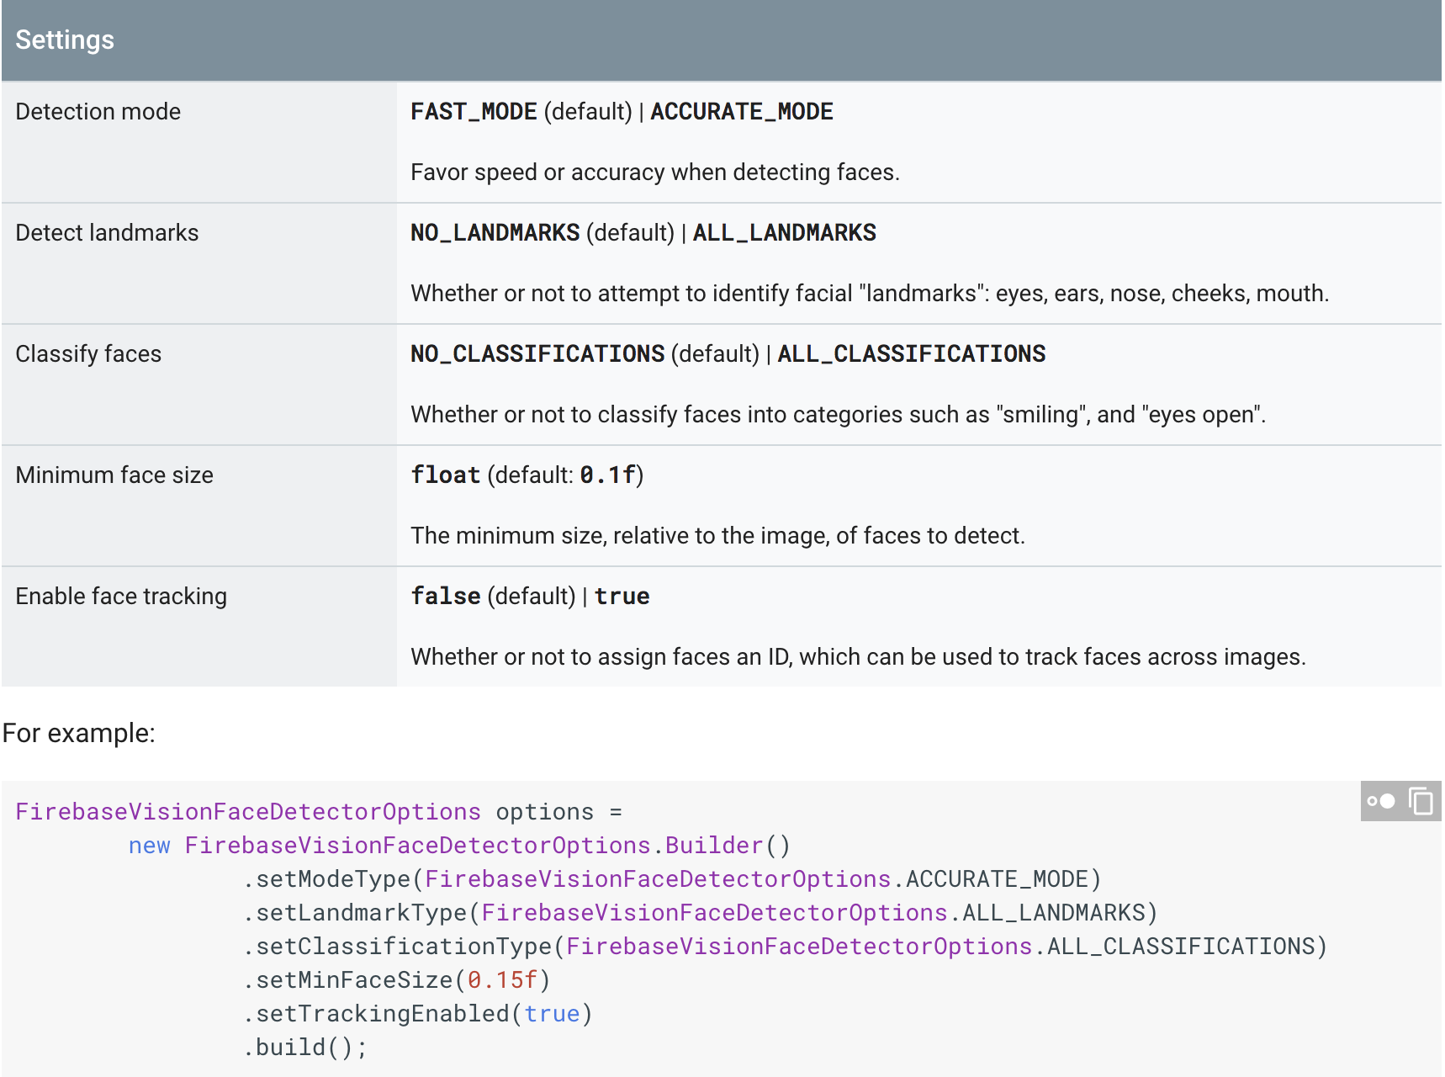
2. 2. detectFace() method

Slide 6
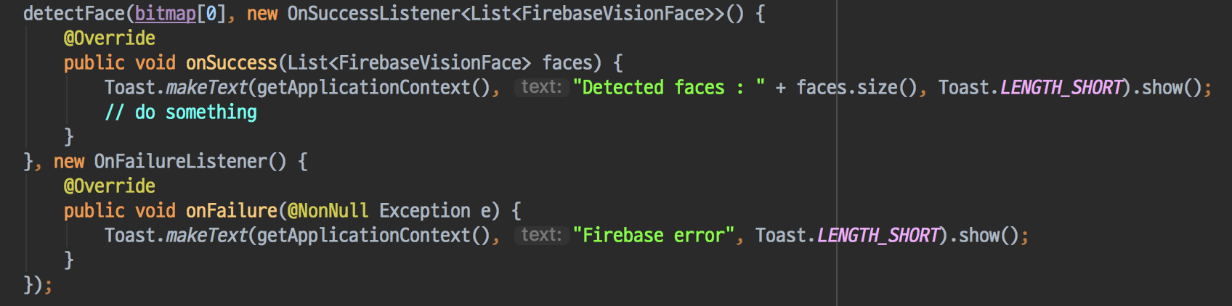
3. Using detectFace()

Slide 7
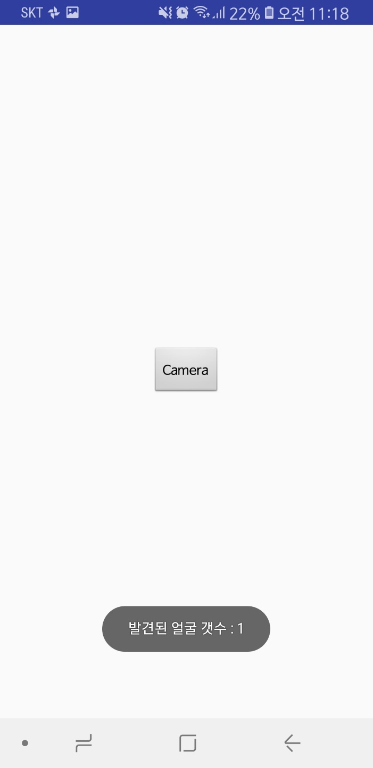
4. Test
case1 : 셀카로 테스트(브랜치 앱에서 가장 많이 수요예상)
정상 작동

Slide 8
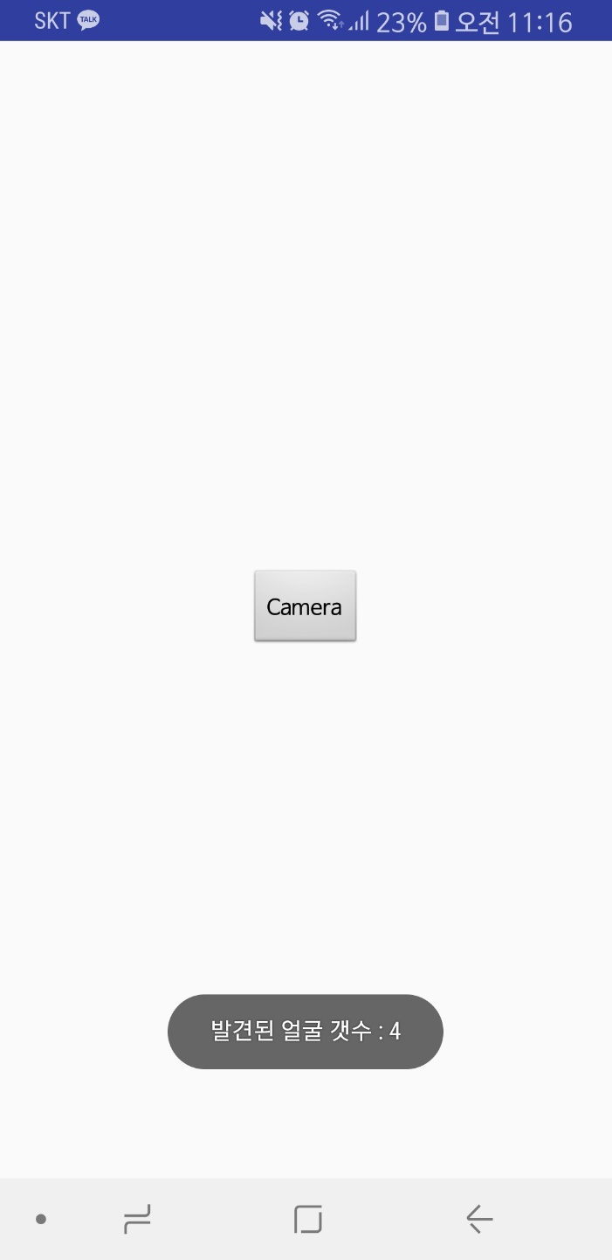

4. Test
case2 : 여러개의 얼굴
여러 얼굴을 카메라로 찍음
정상 작동하나, 몇몇 얼굴은 인식하지 못하는 경우도 있으므로 Minimum face size 등의 옵션값 조정이 필요해보임

Slide 9
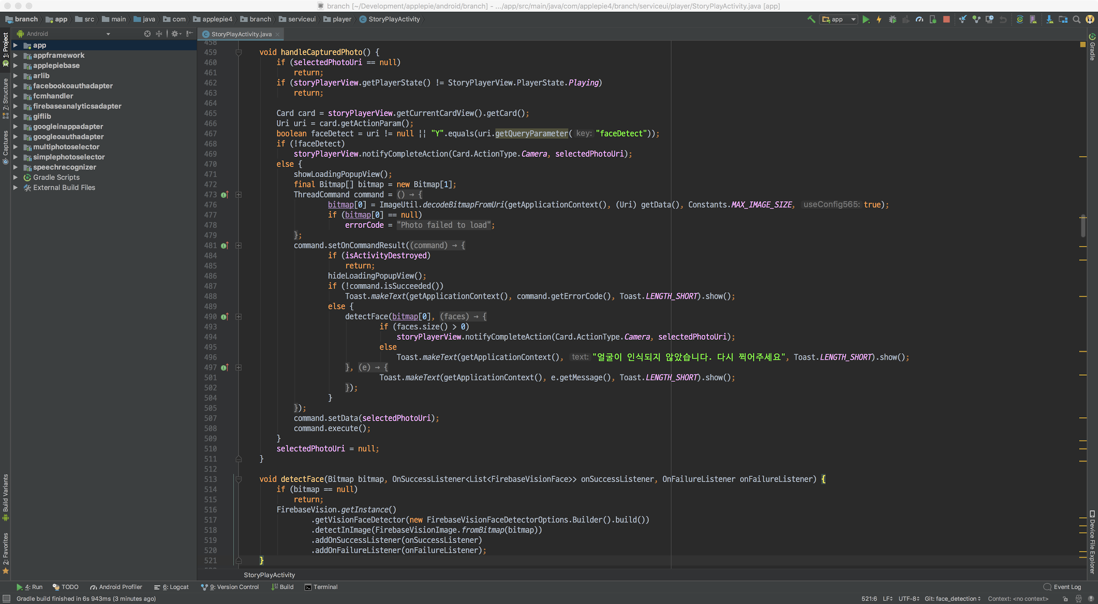
5. Application

Slide 10

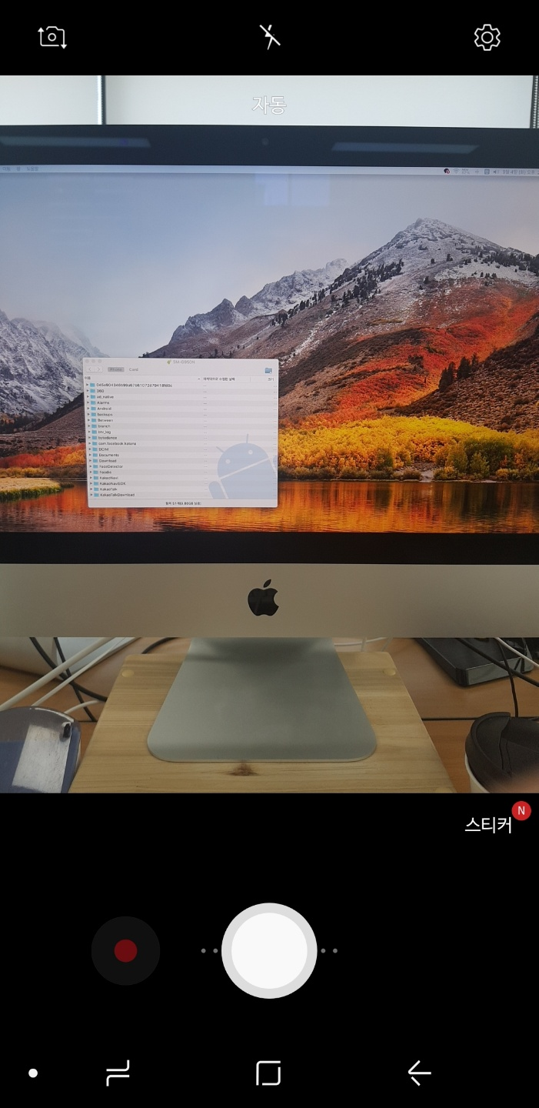

5. Application
case1 : 얼굴 인식 안되었을 때
→ →

Slide 11

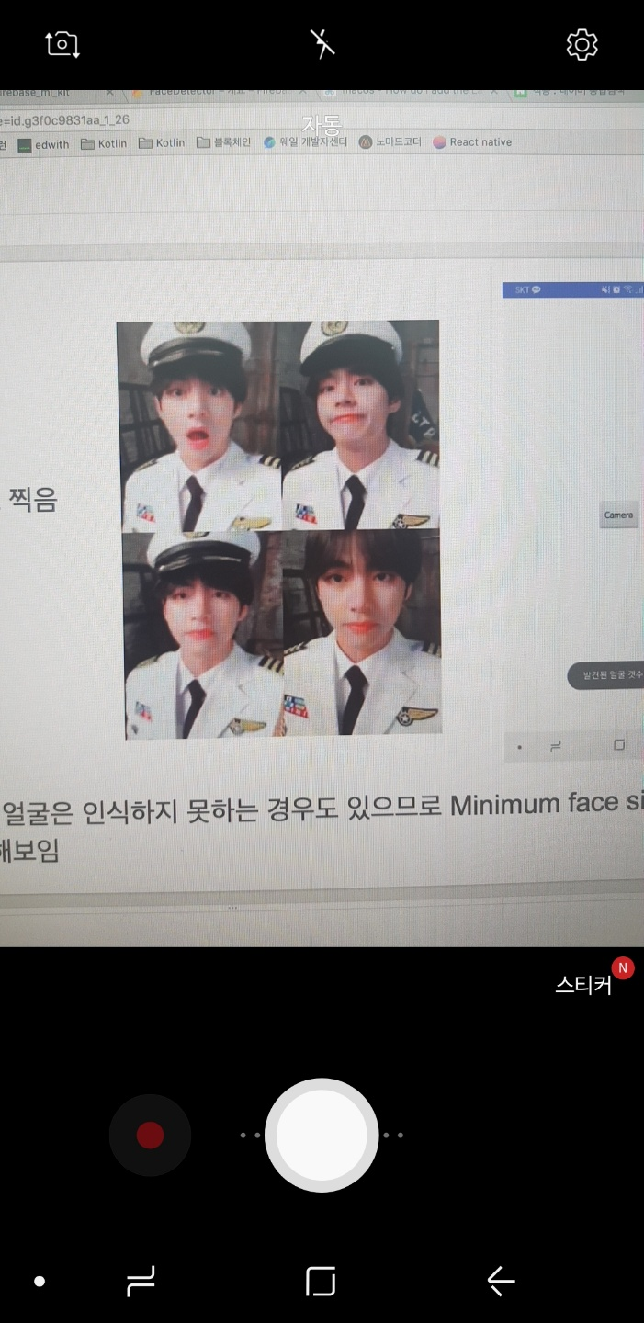
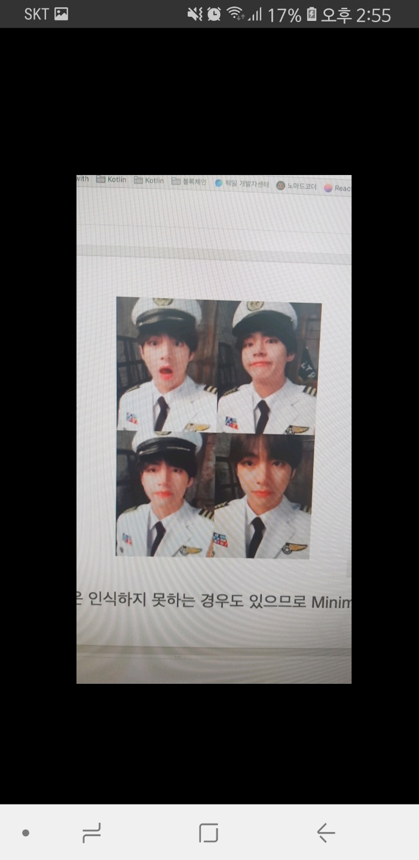
5. Application
case2 : 얼굴 인식 되었을 때
→ →

Slide 12
6. Issues
Gradle의 기존 Firebase & Google 관련 종속성들과 버전 충돌
기존에 10.x.x 였던 Firebase & Google 관련 종속성 버전들을 16.x.x 버전으로 업그레이드(최신화)
Firebase core는 16.0.0으로 맞춰야 작동
Branch에 적용 완료 상태, 현재까지 앱 구동 이상 X

Slide 13
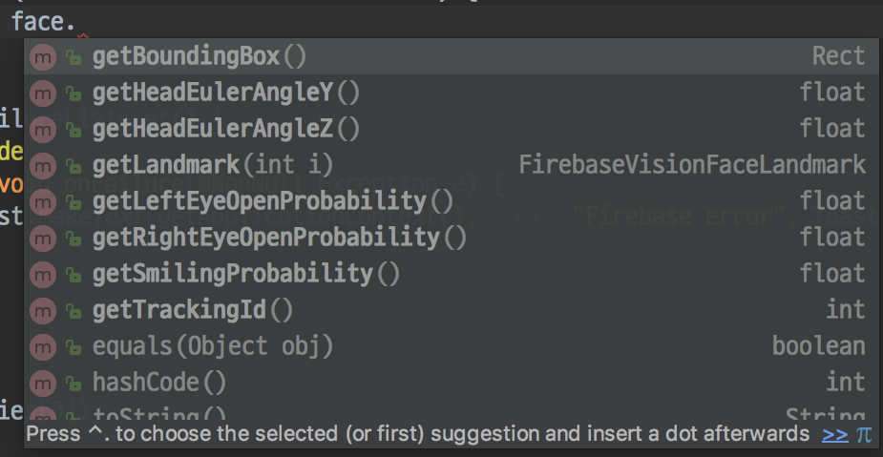
7. 기타
Firebase에서 detect한 face 객체에 제공해주는 다양한 기능들 활용 방안 검토

